Slide 1





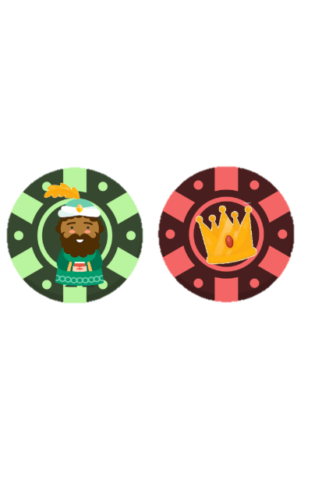




TALLER
INTENSIVO
VERSIÓN DE
JUEGO
NI SI… NI NO.. DE LA
NEM
EL ESPACIO EN EL QUE LOS REYES… SON LOS PROFES…
DIRECTORES
CTE
CURSOS
ASESORÍA Y ACOMPAÑAMIENTO

Slide 2
ROSCA
PELIGRO
Ya sabes, si te toca el muñecón, EXPONES en el siguiente CTE
NO TE HAGAS
Y PARTICIPA
DEGUSTANDO
UN PEDAZO DE PAN
ADVERTENCIA
Todos los que tengan muñeco, se pagan los tamales en el CTE de febrero
DIRECTORES
CTE
CURSOS
ASESORÍA Y ACOMPAÑAMIENTO

Slide 3
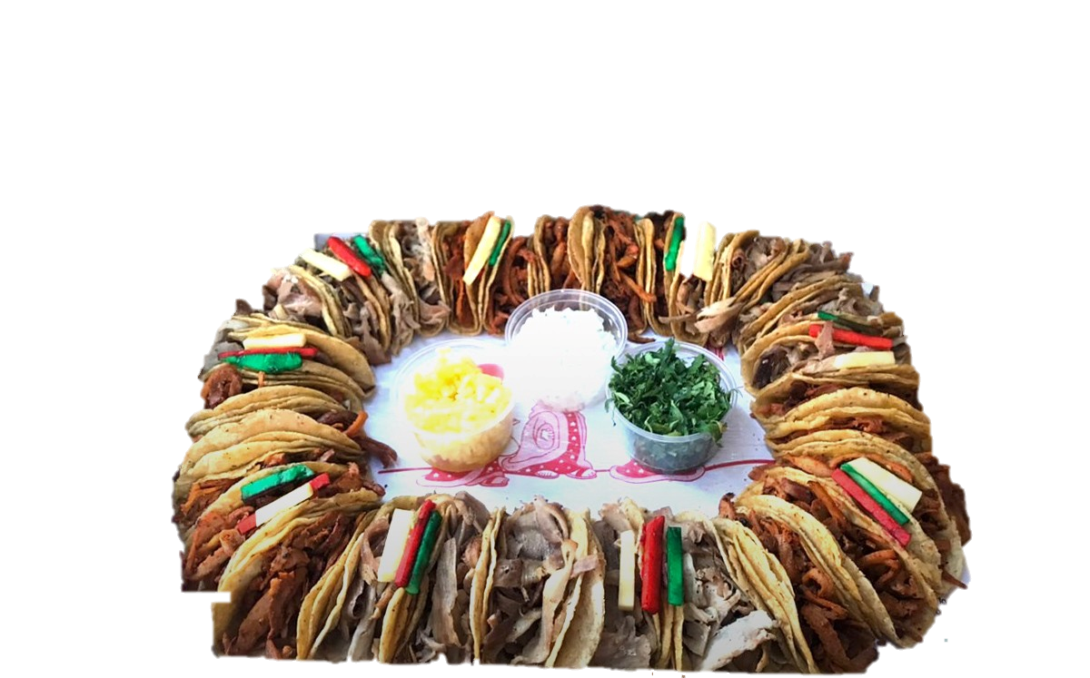


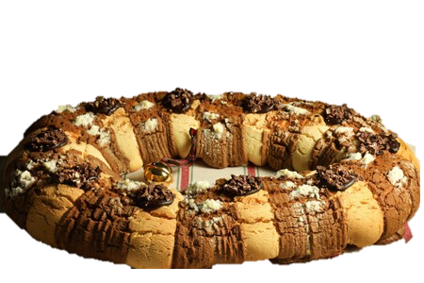
¿Qué tipo de ROSCA DE REYES eres?
DIRECTORES
CTE
CURSOS
ASESORÍA Y ACOMPAÑAMIENTO
Entregas tu planeación engargolada (sin que te la pidan). Usas Iphone, regalas detallitos a los compañeros, escribes “papitos y mamitas” en tu grupo de whatsapp, y te haces rayos en diciembre…
Entregas la planeación que hiciste o compraste pero la super decoras. Usas Iphone/Samsung, regalas sonrisas y abrazos a compañeros, padres de familia, alumnos, PAAES, a Firulais y al sr. que fue a arreglar algo a la escuela… escribes “mamis y papis” en tu grupo de whatsapp, usas aretes, uñas y outfit segun la temporada con perfume olor a vainilla en diciembre-enero.
“LA RAZA”
“LA TRADICIONAL”
Trabajas con dosificación de contenidos y el dire se cansa de pedirte la planeación. Usas cualquier marca. Regalas carrilla y apodos por igual. Caminas por los pasillos de la escuela buscando plática y nuevo material para echar relajo… escribes en tu grupo… bueno, peleas con tus padres de familia en whatsapp pero igual te apreccian porque sus hijos te quieren..
Entregas la planeación que compraste (con sus ajustes…claro). Usas Samsung, regalas detallitos con los que te llevas bien, incluyendo tu dire (mas vale hacer puntos), escribes “madres y padres de familia” en tu grupo de whatsapp, y te pones uñas en diciembre…
“LE GOURMET”
“LA DULCE”

Slide 4
PROPÓSITO GENERAL
DIRECTORES
CTE
CURSOS
ASESORÍA Y ACOMPAÑAMIENTO
Reflexionar en torno al codiseño, es decir al vínculo entre el Programa sintético, el diagnóstico socioeducativo, el Programa analítico, la planeación didáctica y el diseño de proyectos, para asegurar que la orientación de las actividades de enseñanza y aprendizaje vayan en el sentido del Plan de Estudio 2022

Slide 5

PROPÓSITOS ESPECÍFICOS
01
02
PROGRAMA ANALÍTICO
PLANEACIÓN DIDÁCTICA
Revisar el Programa analítico de la escuela y realizar los cambios necesarios en los elementos que así lo requieran para garantizar que los contenidos y procesos de desarrollo de aprendizaje establecidos en
el Programa sintético, estén presentes.
Fortalecer la planeación didáctica, establecer estrategias de aprendizaje y ajustar y elaborar proyectos, que permitan el abordaje de contenidos
y procesos de desarrollo de aprendizaje, considerando el uso de los Libros de Texto Gratuitos o materiales educativos con los que cuenta la escuela.
DIRECTORES
ASESORÍA Y ACOMPAÑAMIENTO
CURSOS
CTE

Slide 6
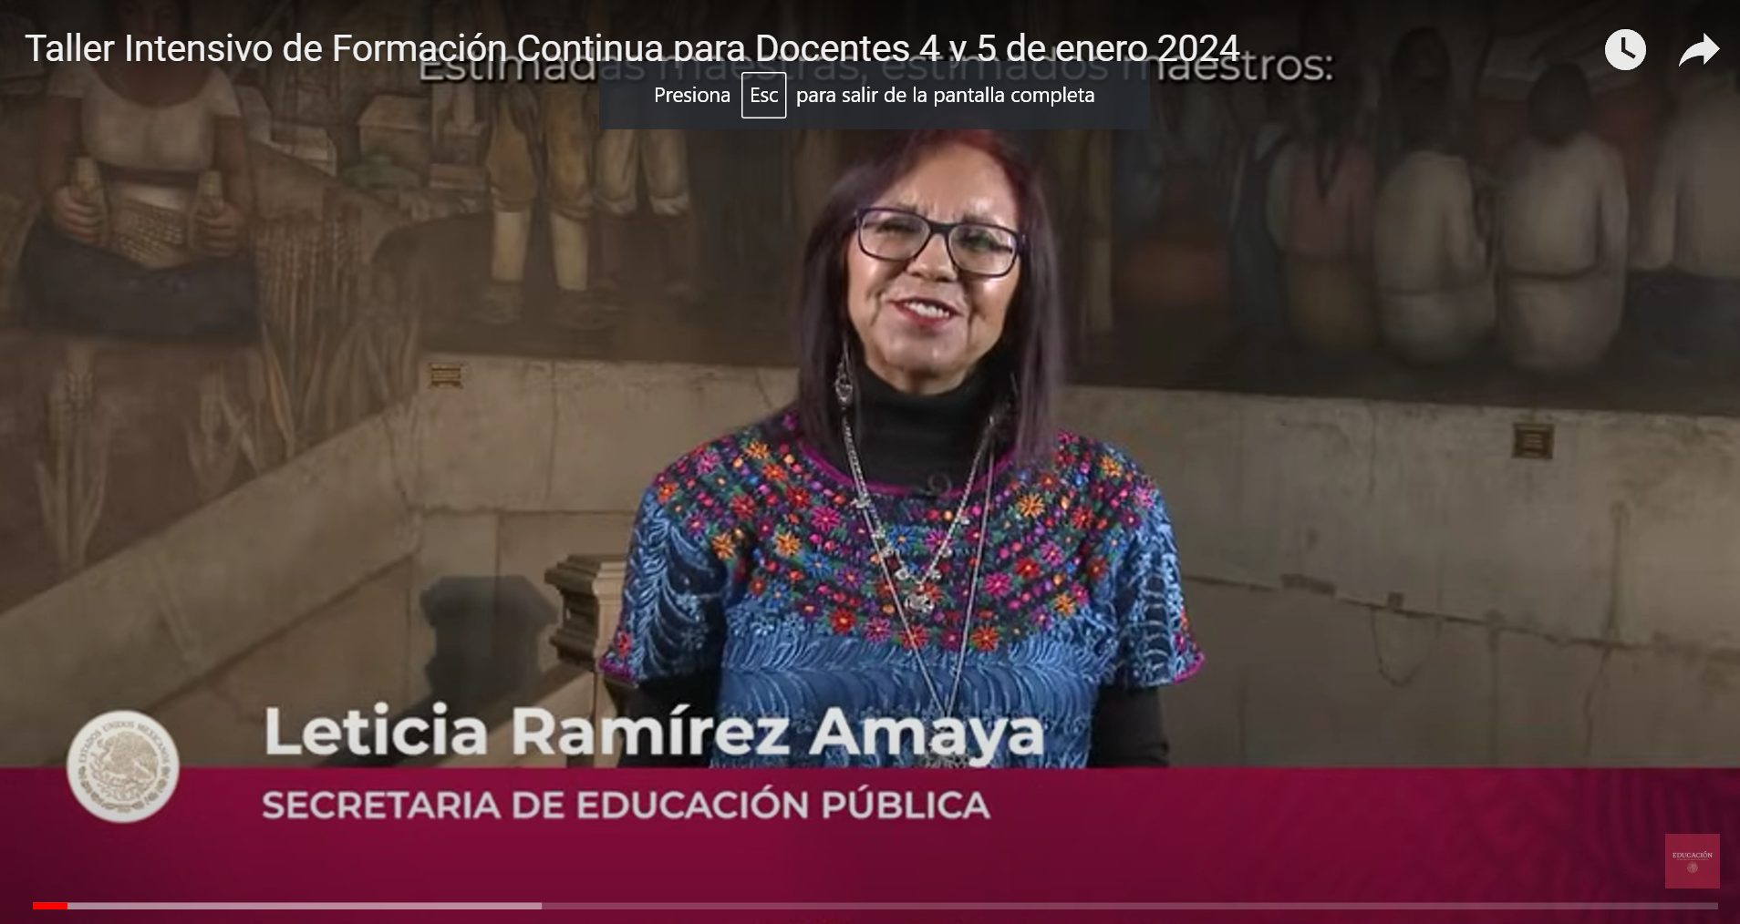
VIDEO
Secretaria de
Educación
DIRECTORES
CTE
CURSOS
ASESORÍA Y ACOMPAÑAMIENTO

Slide 7
LA AUTONOMÍA PROFESIONAL
01.
Sesión 1
Preámbulo de las actividades a desarrollar

Slide 8

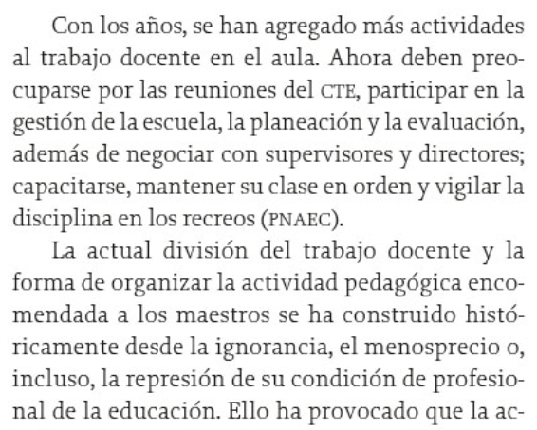


LOS PROFESIONALES DE LA DOCENCIA: REVALORIZACIÓN DE LOS MAESTROS
“Yo, después de leer este fragmento del libro sin recetas, fase 3”
DIRECTORES
CTE
CURSOS
ASESORÍA Y ACOMPAÑAMIENTO

Slide 9
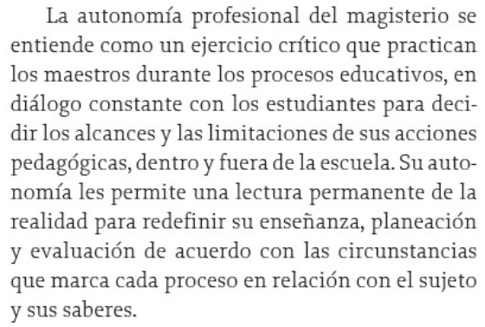
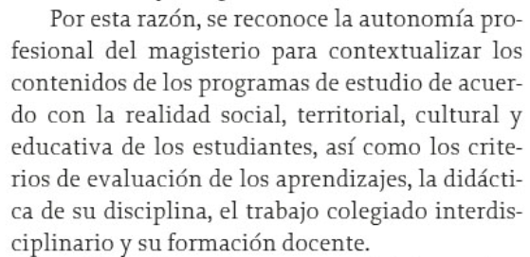
LA AUTONOMÍA PROFESIONAL
DIRECTORES
CTE
CURSOS
ASESORÍA Y ACOMPAÑAMIENTO

Slide 10
02
EL PROGRAMA ANALÍTICO
Construcción y análisis
DIRECTORES
CTE
CURSOS
ASESORÍA Y ACOMPAÑAMIENTO

Slide 11
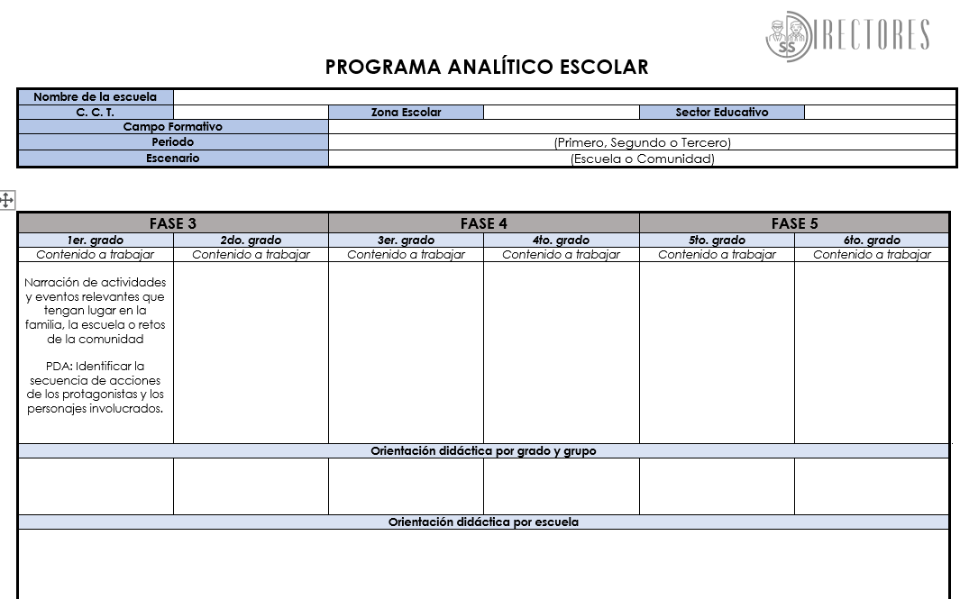
EL PROGRAMA ANALÍTICO
DEFINIDO COMO…
El programa educativo annual de cada escuela.
CONSIDERA
La diversidad de saberes con un carácter didáctico y curricular diferenciado
DEBE RESPONDER
A las condiciones personales, sociales, culturales, económicas de las y los estudiantes y de la comunidad en que se inserta cada escuela.
DIRECTORES
CTE
CURSOS
ASESORÍA Y ACOMPAÑAMIENTO

Slide 12
El diseño del Programa analítico se realiza en colectivo en el Consejo Técnico Escolar. El trabajo que hacen maestras y maestros a través del codiseño es fundamental para enriquecer la propuesta curricular y llevar adelante la transformación educativa.
DIRECTORES
CTE
CURSOS
ASESORÍA Y ACOMPAÑAMIENTO

Slide 13
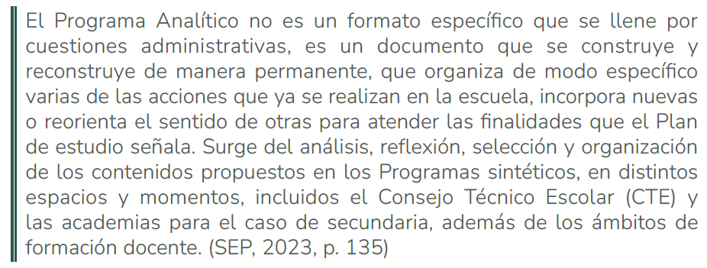
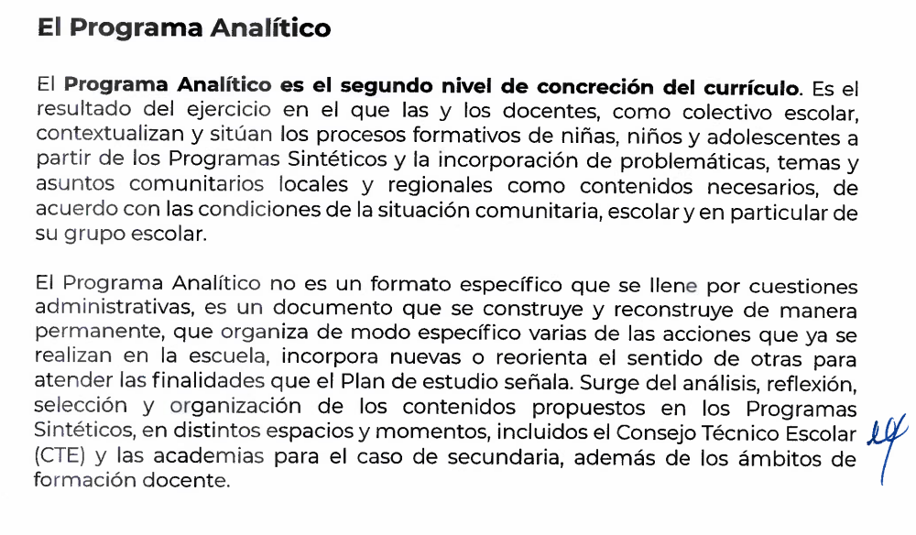

Para conocer más…
Lean el apartado “El Programa Analítico” que se encuentra en cada uno de los Programas de Estudio de Educación preescolar, primaria y
secundaria: Programas Sintéticos de las Fases 2 a 6.

Slide 14
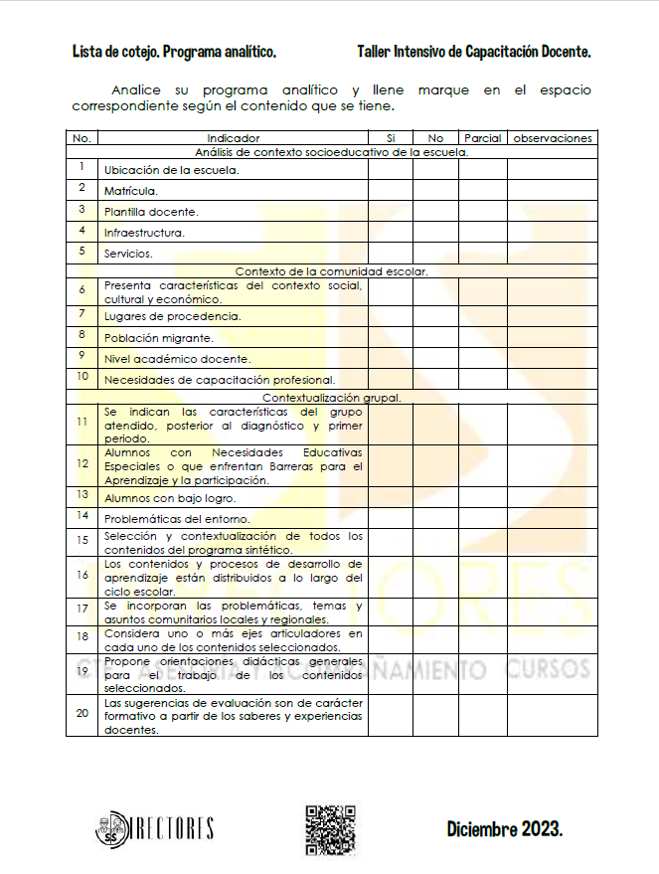

Utiliza el formato que te sugerimos evaluar tu programa analítico
DIRECTORES
CTE
CURSOS
ASESORÍA Y ACOMPAÑAMIENTO

Slide 15

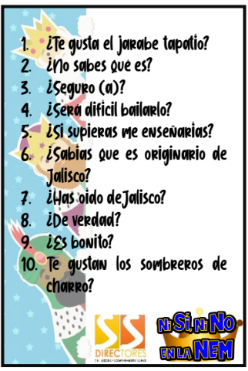
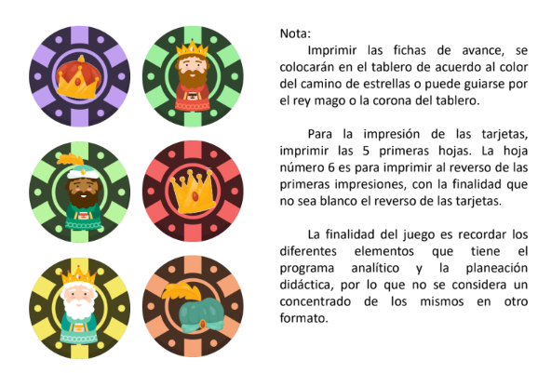
JUGUEMOS UN POCO
“Ni sí, ni No
De la NEM”

Slide 16
03
LA PLANEACIÓN DIDÁCTICA
Sesión 2
Para el trabajo docente
Construcción y análisis
DIRECTORES
CTE
CURSOS
ASESORÍA Y ACOMPAÑAMIENTO

Slide 17
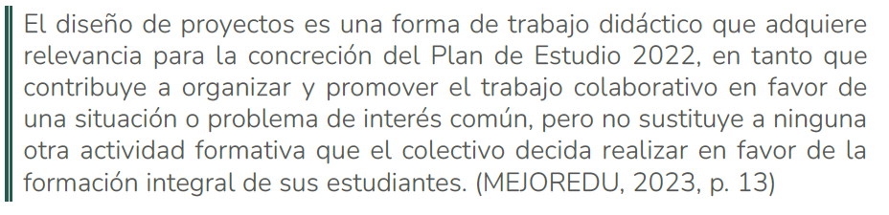
RECORDEMOS QUE…
El Plan de Estudio 2022 propone el trabajo por proyectos como metodología privilegiada para abordar los contenidos y favorecer los procesos de desarrollo de aprendizaje de niñas, niños y adolescentes.
Una posibilidad es construir proyectos por Campo formativo como están en los LTG, ya que dependiendo de la problemática que se aborda se vinculan con uno o más Campos. En los proyectos no siempre es posible considerarlos todos.

Slide 18
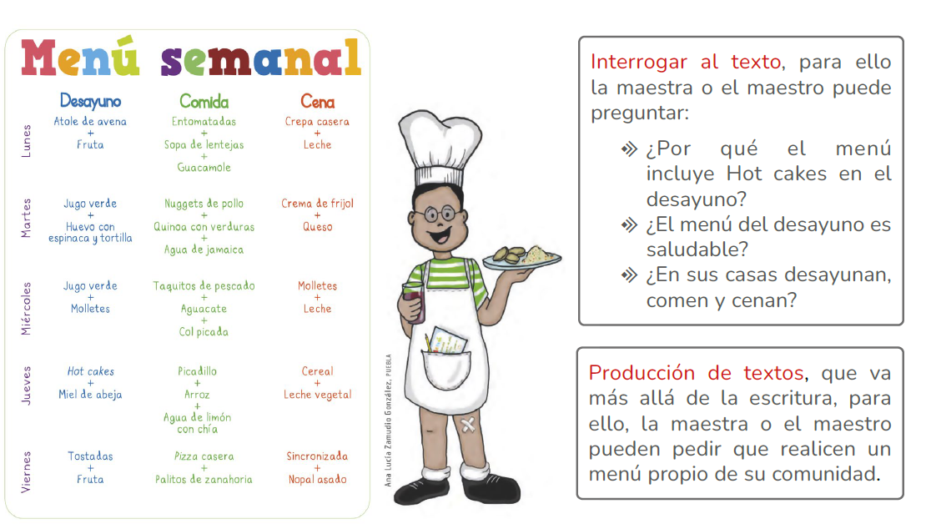
Somos y sentimos
lo que COMEMOS
Para fortalecer contenidos y procesos de desarrollo de aprendizaje del Campo formativo de Lenguajes, como los arriba mencionados, es
importante que cada maestra y maestro se dé la oportunidad de incluir
otras actividades que sean compatibles con la lógica del proyecto.

Slide 19
PARA PLANEAR
IDENTIFIQUEN
DEFINAN
ESTABLEZCAN
Retomen la planeación didáctica del siguiente periodo y ajústenla. Consideren lo siguiente:
IDENTIFIQUEN
Programa analítico los contenidos y procesos
de desarrollo de aprendizaje que abordarán, en relación con las situaciones-problema que identificaron en el diagnóstico
socioeducativo.
Definan las actividades que realizarán con sus estudiantes. En el caso del trabajo por proyectos, consideren los elementos de las
metodologías que van a usar.
Las estrategias de evaluación formativa que emplearán.
Los Libros de Texto Gratuitos o materiales educativos que
podrán recuperar.

Slide 20
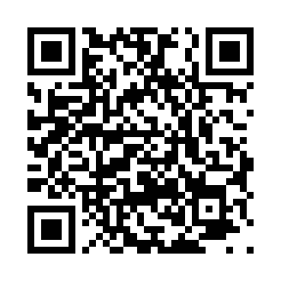

POR UTILIZAR LOS MATERIALES DE SSDIRECTORES
¡GRACIAS!
¿Te interesa algún curso o capacitación para tu centro de trabajo, zona escolar o sector educativo?
Envíanos mensaje de mediante inbox
ssdirectores

